Slide 1
ВЕСЁЛЫЙ СВЕТОФОР
Курс ВД «Я и Мир вокруг»
Подготовила: Силина Кристина Валерьевна

Slide 2
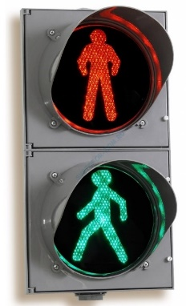
Давай отгадаем загадку?
Стой! Машины движутся! Там, где сошлись пути, Кто поможет улицу Людям перейти?

Slide 3
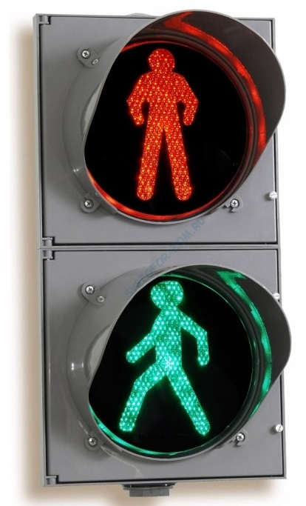
Светофор для пешеходов
Если красный свет горит – пешеход всегда стоит!
Зелёный свет нам говорит: «Проходите, путь открыт!»

Slide 5
Давай сделаем свой пешеходный светофор!

Slide 6
Умница!

